Slide 1

iuppiter_optimus_maximus
Iuppiter Optimus Maximus
BIGBOSS im besten Alter 💪😎
#I❤️Roma
kinderreicher Familienmensch🤪
unsterblich (gut aussehend😉)
Womanizer mit ❤️😏
mehrfach vergeben 🤫
#Iloveyouall😘

Slide 2
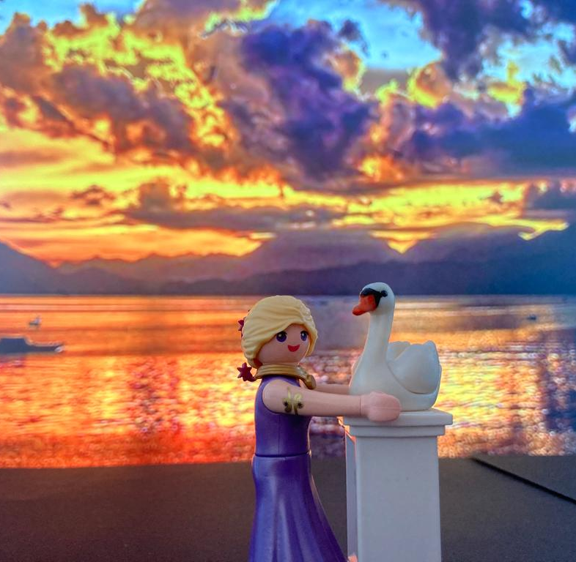
iuppiter_optimus_maximus
#unwiederstehlicherPlayboy🦢
#vorderLiebesnacht❤️❤️❤️
Verführung Ledas in Schwanengestalt

Slide 3
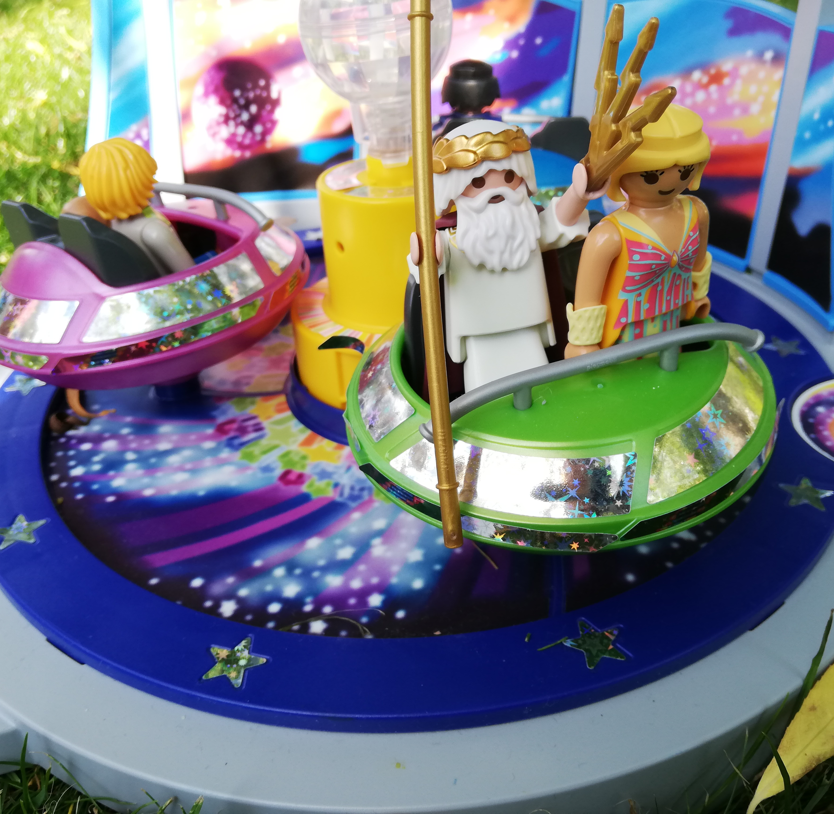
iuppiter_optimus_maximus
#requiescatinpace
Erinnerung an die grandiose Zeit mit meiner geliebten Semele❤️, die ich in meiner wahren Gestalt durch meinen Glanz vernichtete☢️... nur unser Sohn Bacchus 🍇ist als Ergebnis unserer Liebe geblieben...

Slide 4
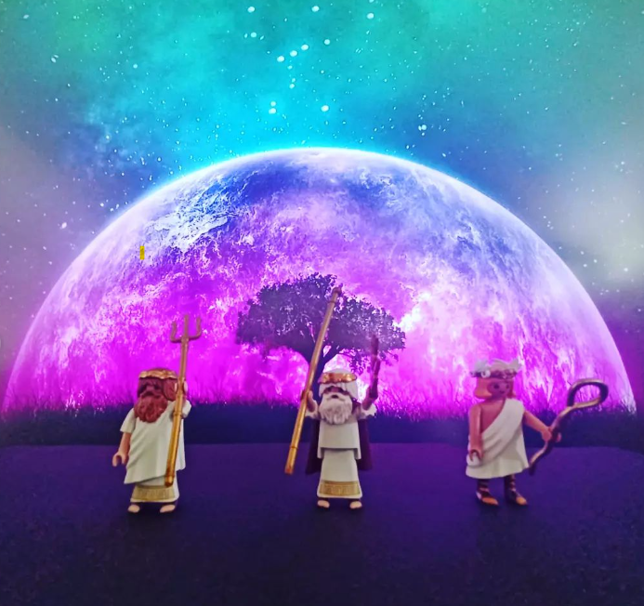
iuppiter_optimus_maximus
#superdaddys🍆💦💰🔥 #orion🧬🌟
Neptunus 🧜‍♂️, Mercurius 📦und ich ⚡beim Besuch unseres Sohnes Orion... von mir hat er die Lüsternheit geerbt 😏

